Slide 1
A vulnerabilidade financeira e a dívida em excesso das empresas em Portugal: uma aplicação ao choque COVID-19
Francisco Augusto e Márcio Mateus
23 de junho de 2021
Seminário GEE/GPEARI
As análises, opiniões e conclusões aqui expressas são da exclusiva responsabilidade dos autores e não refletem necessariamente as opiniões do Banco de Portugal ou do Eurosistema.

Slide 2
Objetivos e motivação deste estudo
Dispor de uma ferramenta simples e flexível que permita tirar partido da correlação existente entre as variáveis financeiras das empresas e agregados macroeconómicos e assim projetar a situação financeira das empresas no curto e médio prazo;
Como é que a queda dos resultados operacionais das empresas ou a eventual subida dos juros suportados pelas empresas afeta a sua vulnerabilidade financeira?
Analisar o impacto do choque económico associado à pandemia da COVID-19 na vulnerabilidade das empresas portuguesas;

Slide 3
Objetivos e motivação deste estudo: crise pandémica
A redução abrupta da faturação e a dificuldade de ajustar a estrutura de custos fixos em conformidade refletiram-se num aumento das necessidades de liquidez das empresas. Contexto de elevada incerteza sobre o momento da retoma e a velocidade de recuperação da economia;
O elevado endividamento das empresas constituiu uma vulnerabilidade na crise da dívida soberana e, apesar da redução registada nos últimos anos, este ainda permanece elevado;
Importante avaliar a evolução da dívida associada a empresas financeiramente vulneráveis no contexto da crise pandémica.

Slide 4
Literatura
A metodologia considerada neste artigo tem como referência os trabalhos de De Socio e Michelangeli (2017), Klein (2016) e Martinis et al. (2017), que analisam, respetivamente, a vulnerabilidade financeira das empresas em Itália, Irlanda e Croácia.
Para Portugal, este artigo complementa estudos anteriores de análise do risco de crédito ao nível da empresa (Bonfim (2009), Martinho e Antunes (2012) e Antunes et al. (2016)).

Slide 5
Agenda
Indicadores de vulnerabilidade da dívida financeira
Metodologia de projeção
Resultados
As empresas em vulnerabilidade e os rácios de liquidez e capitalização
Conclusão

Slide 6

1. Indicadores de vulnerabilidade da dívida financeira | Vulnerabilidade financeira
Vulnerabilidade financeira
A avaliação da vulnerabilidade financeira das empresas tem como ponto de partida o rácio de cobertura de juros (RCJ). Uma empresa foi identificada como estando em vulnerabilidade num determinado ano se o seu rácio de cobertura de juros for superior a 0,5 nesse ano ou se o seu EBITDA for negativo:
O limiar de 0,5 é utilizado como referência em vários estudos sobre vulnerabilidade da dívida das empresas, estando associado a uma PD de 20% num horizonte temporal de 5 anos;

Slide 7
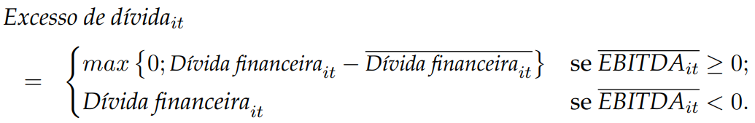
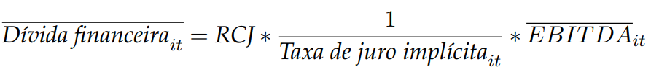
1. Indicadores de vulnerabilidade da dívida financeira | Dívida em excesso
Dívida em excesso
Foi estimado o montante máximo de dívida que cada empresa pode suportar sem entrar em vulnerabilidade. A diferença entre a dívida das empresas e este limiar é definido como dívida em excesso.
a)
b)
c)

Slide 8
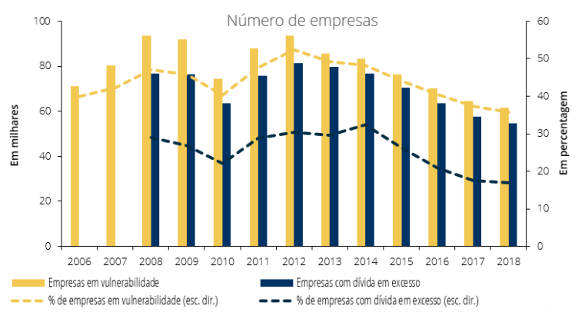
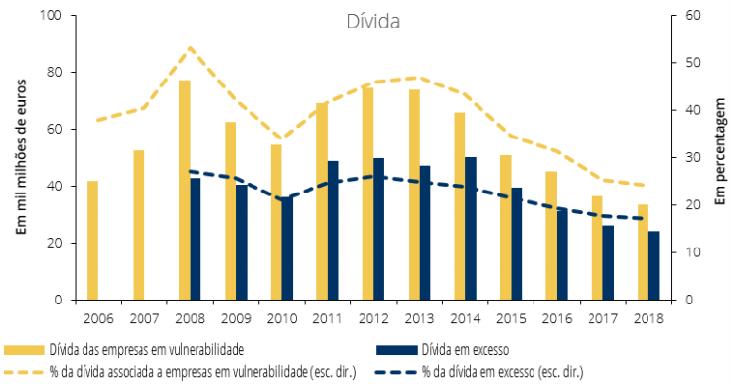
1. Indicadores de vulnerabilidade da dívida financeira | Evolução histórica
O número de empresas em vulnerabilidade, assim como o montante de dívida financeira associado a empresas em vulnerabilidade, diminuiu de forma significativa desde 2013, acompanhando a recuperação da atividade económica após o período da crise da dívida soberana.

Slide 9

2. Metodologia de projeção | Rubricas de balanço
A estimação da vulnerabilidade e da dívida em excesso das empresas em períodos futuros é obtida a partir da correlação entre as variações das rubricas de balanço e da demonstração de resultados das empresas e as variações de agregados macroeconómicos.

Slide 10
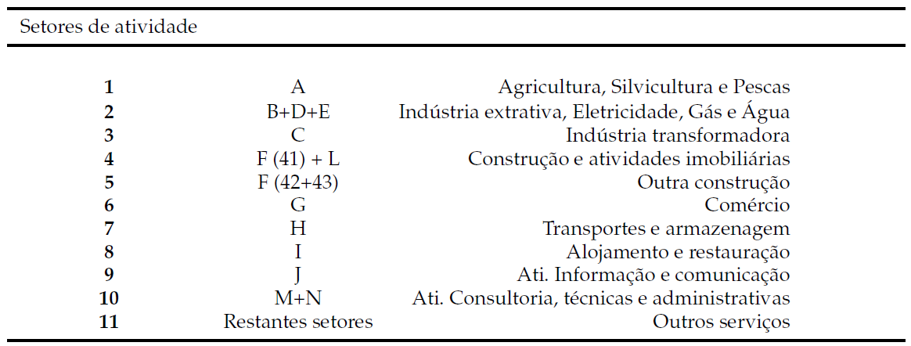
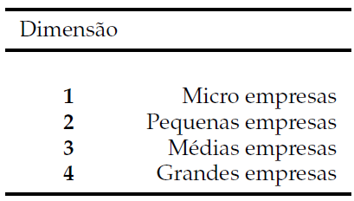
2. Metodologia de projeção | Setores de atividade
A estimação das variações nominais para cada rubrica considerou 44 grupos de empresas (s=44), que resultaram do cruzamento de 11 setores de atividade com 4 categorias de dimensão das empresas.

Slide 11
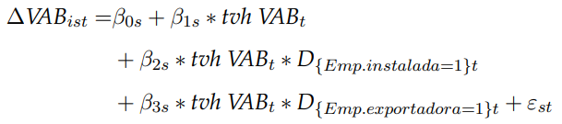
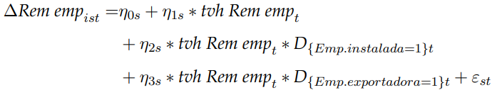
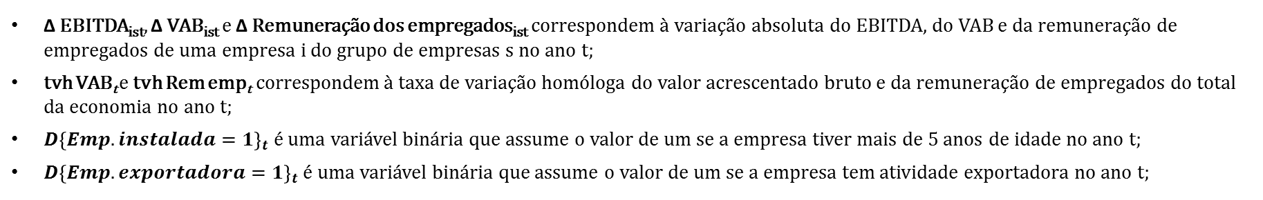
2. Metodologia de projeção | Estimação EBITDA
Equações estimadas:
a)
a1)
a2)
∆ EBITDA_{ist}, ∆ VAB_{ist} e ∆ Remuneração dos empregados_{ist} correspondem à variação absoluta do EBITDA, do VAB e da remuneração de empregados de uma empresa i do grupo de empresas s no ano t;
tvh VAB_{t} e tvh Rem emp_{t} correspondem à taxa de variação homóloga do valor acrescentado bruto e da remuneração de empregados do total da economia no ano t;
$D{\left\{Emp.instalada=1\right\}}_{t}$ é uma variável binária que assume o valor de um se a empresa tiver mais de 5 anos de idade no ano t;
$D{\left\{Emp.exportadora=1\right\}}_{t}$ é uma variável binária que assume o valor de um se a empresa tem atividade exportadora no ano t;

Slide 12


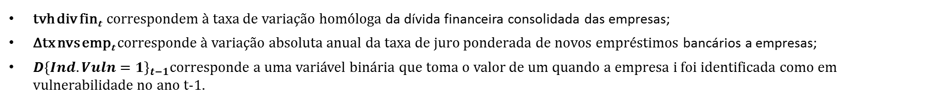
2. Metodologia de projeção | Estimação Juros suportados e Dívida financeira
Equações estimadas:
b)
c)
tvh div fin_{t} correspondem à taxa de variação homóloga da dívida financeira consolidada das empresas;
∆tx nvs emp_{t} corresponde à variação absoluta anual da taxa de juro ponderada de novos empréstimos bancários a empresas;
$D{\left\{Ind. Vuln=1\right\}}_{t−1}$corresponde a uma variável binária que toma o valor de um quando a empresa i foi identificada como em vulnerabilidade no ano t-1.

Slide 13
2. Metodologia de projeção | Universo de empresas
Dados
Unidade de análise: SNF privadas
Fontes de informação: Central de balanços (2006-2018) / CRC (2006-2019) / Contas nacionais (2006-2022) / Projeções macroeconómicas do Banco de Portugal (2020-2022)
Horizonte de projeção: 2019-2022
Seleção de empresas
Uma empresa da Central de balanços foi considerada no estudo se tiver preenchido cada um dos requisitos em pelo menos um ano no período 2006-2018:
Volume de negócios superior a € 5000;
Dívida financeira superior a € 5000;
Mais de uma pessoa ao serviço.
O estudo teve em consideração 399.621 empresas distintas.

Slide 14
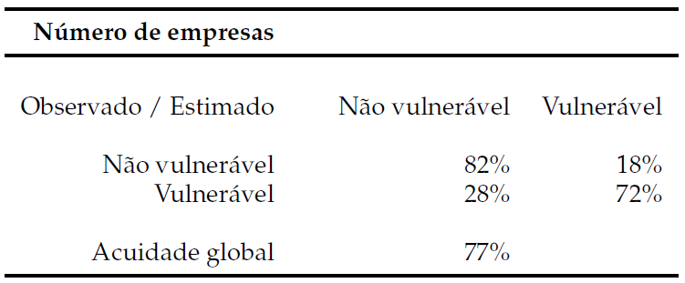
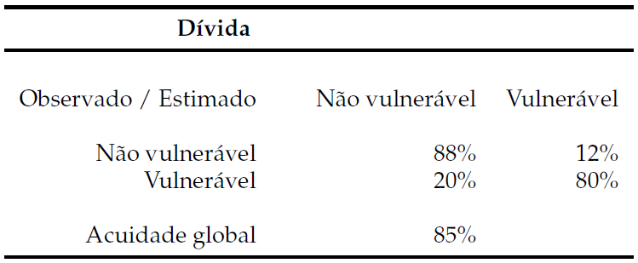
2. Metodologia de projeção | Avaliação da projeção in-sample
A matriz de erro sumariza a capacidade de previsão do modelo, comparando o estado de vulnerabilidade observado (em coluna), com o estado de vulnerabilidade estimado pelo modelo (em linha).
As proporções correspondem à média da afetação das empresas na projeção a um ano no horizonte no período 2007-2018.
Com base nas estimativas a um ano do modelo para o período 2007-2018, 77% das empresas e 85% da dívida foram corretamente categorizadas.
Matrizes de erro por número de empresas e montante de dívida financeira | Em %
Nota: Os valores apresentados nas matrizes de erro correspondem à média do peso de cada conjunto
de empresas em cada ano no período 2007-2018.

Slide 15
2. Metodologia de projeção | Limitações do modelo
Principais limitações
Variabilidade das variáveis macroeconómicas é muito inferior à variabilidade observada ao nível da empresa;
Número reduzido de graus de liberdade;
Não considerar medidas de apoio (apenas refletidas no cenário macroeconómico);

Slide 16
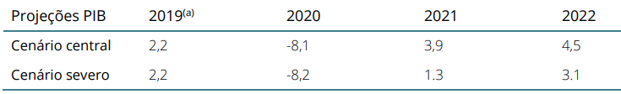
2. Metodologia de projeção | Cenários de projeção, evolução agregada
Para o horizonte 2019-2022, consideraram-se dois cenários: um cenário central e um cenário severo.
Os dois cenários têm por base as projeções do Boletim Económico de dezembro de 2020 do Banco de Portugal, e consideram como ponto de partida um impacto negativo muito próximo em 2020. Contudo, o perfil de recuperação em 2021 e 2022 é distinto, sendo a recuperação no cenário central mais célere. A evolução da dívida financeira e dos juros suportados têm também como referência este cenário.
Estas projeções foram revistas em alta em 2021. Com referência ao Boletim Económico de junho de 2021, o PIB português reduziu-se 7,6% em 2020, e irá crescer 4,8% em 2021, 5,6% em 2022 e 2,4% em 2023.
Taxa de variação anual do PIB no horizonte de projeção 2020-22 | Em %
Fonte: Banco de Portugal, Boletim Económico de dezembro de 2020. | Notas: (a) À data da elaboração deste estudo ainda não se encontravam disponíveis os dados ao nível da empresa para o ano de 2019, tendo sido necessário estimar os valores das rubricas de balanço e demonstração de resultados das empresas também para esse ano.

Slide 17
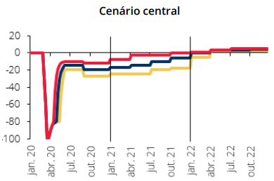
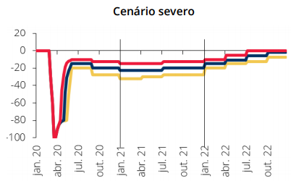

2. Metodologia de projeção | Cenários de projeção, decomposição por setor de atividade
Para cada setor de atividade, definiram-se três perfis de recuperação: rápida, média ou lenta.
A alocação de um setor de atividade a um perfil tem como referência a quebra estimada do VAB em abril de 2020. Quebras iguais ou inferiores a 20% correspondem a uma recuperação rápida, quebras superiores a 20%, mas inferiores ou iguais a 40% correspondem a uma recuperação média e setores com quebras superiores a 40% correspondem a uma recuperação lenta.
Diferentes perfis de recuperação nos cenários central e severo | Em proporção do choque
Notas: Os gráficos representados foram publicados no Relatório de Estabilidade Financeira de dezembro de 2020 no Tema em Destaque: “A vulnerabilidade da dívida das sociedades não financeiras na crise pandémica”.

Slide 18
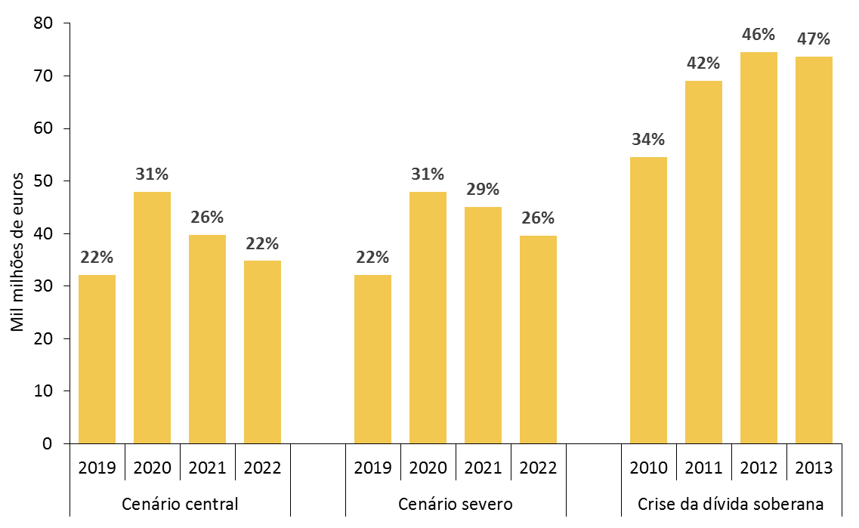
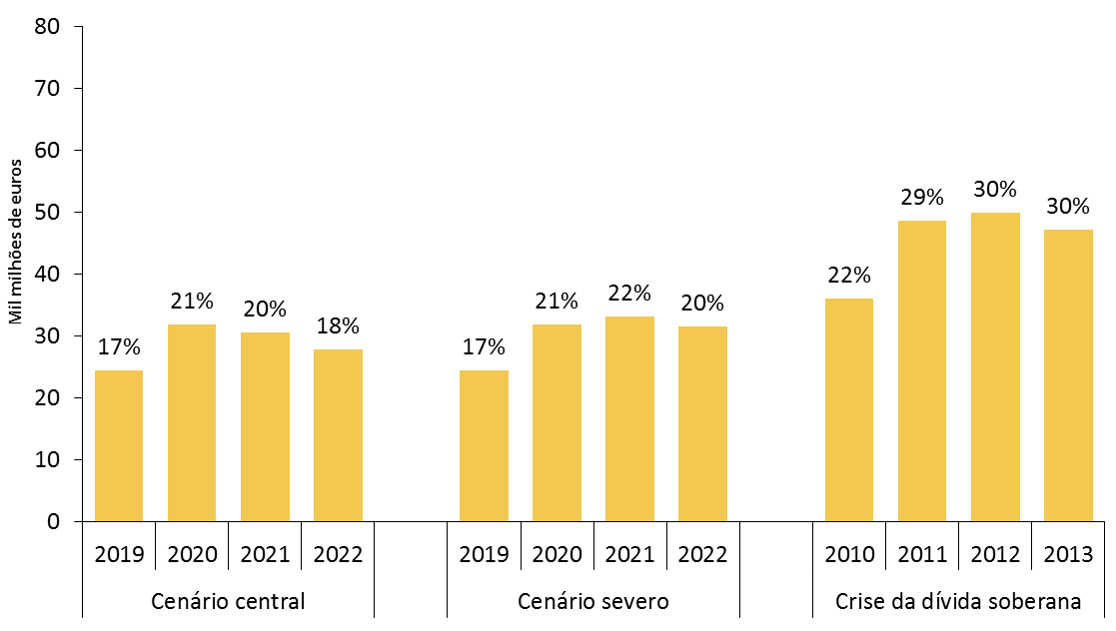
3. Resultados | Evolução agregada
Os dois cenários apontam para um aumento da vulnerabilidade financeira e da dívida em excesso como consequência da contração económica provocada pela pandemia.
A proporção e o montante de dívida financeira em vulnerabilidade e em excesso deverão ficar aquém do observado da crise da dívida soberana.
A maior resiliência das empresas portuguesas no contexto atual resulta de uma melhoria dos resultados operacionais e da diminuição dos juros suportados no período que precedeu a crise pandémica.
Dívida das empresas em situação de vulnerabilidade financeira | Em mM€ e em % da dívida das empresas
Excesso de dívida | Em mM€ e em % da dívida das empresas

Slide 19
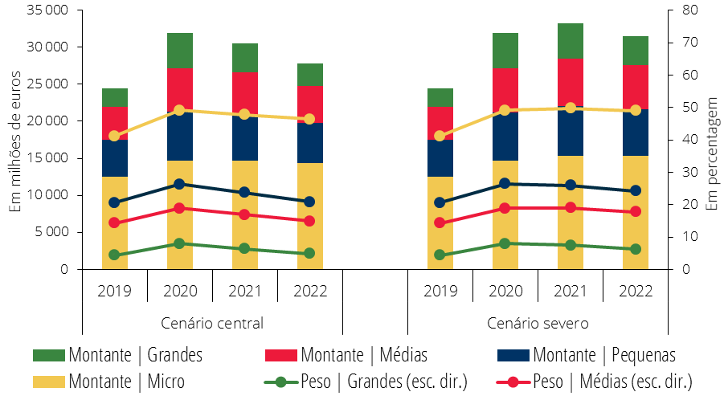
3. Resultados | Evolução por dimensão de empresa
A decomposição da dívida em excesso por dimensão de empresa no horizonte 2020-2022 reproduz a estrutura de dívida observada no período que precedeu o impacto económico da pandemia: a proporção de dívida em excesso associada a micro empresas é superior, assim como a proporção de dívida em excesso no total de dívida das micro empresas.
Contudo, o peso da dívida em excesso das grandes empresas no total de dívida em excesso aumenta. Estima-se um crescimento maior da dívida em excesso neste grupo de empresas em 2020.
Evolução da dívida em excesso no cenário central e cenário severo, por dimensão de empresa
Nota: Em linha, e tendo como referência a escala da direita, é apresentado o peso do montante de dívida em excesso no total de dívida financeira em cada dimensão de empresa.

Slide 20
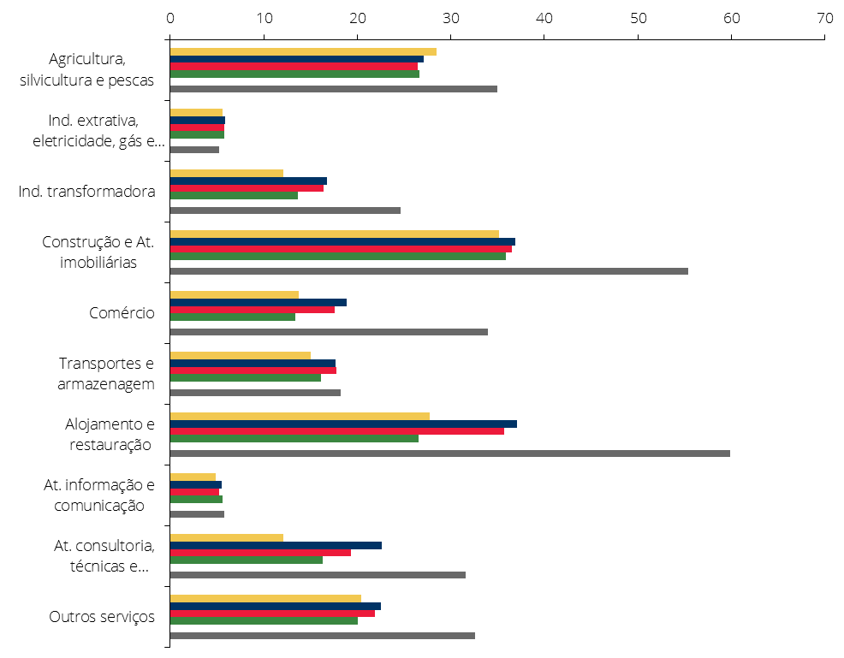
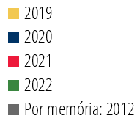
3. Resultados | Evolução por setor de atividade
O impacto do choque pandémico na evolução dos setores de atividade é heterogéneo, em linha com a evolução projetada do VAB.
Setores com maior aumento da proporção da dívida em excesso entre 2019 e 2020: Indústria transformadora (+5 p.p.), Comércio (+5 p.p.), Alojamento e restauração (+9 p.p.) e atividades de consultoria, técnicas e administrativas (+11 p.p.).
O peso da dívida em excesso reduz-se em 2022 para níveis próximos dos observados em 2019. Esta evolução observa-se também na dívida financeira associada a empresas em vulnerabilidade.
Identifica-se uma alteração na estrutura de dívida em excesso por setor de atividade face ao observado em 2019.
O peso da dívida em excesso do setor da construção no total da dívida em excesso reduz-se. Aumenta o peso da Indústria transformadora, Comércio e Alojamento e restauração.
Proporção da dívida em excesso face à dívida total de cada setor no cenário base | Em %

Slide 21
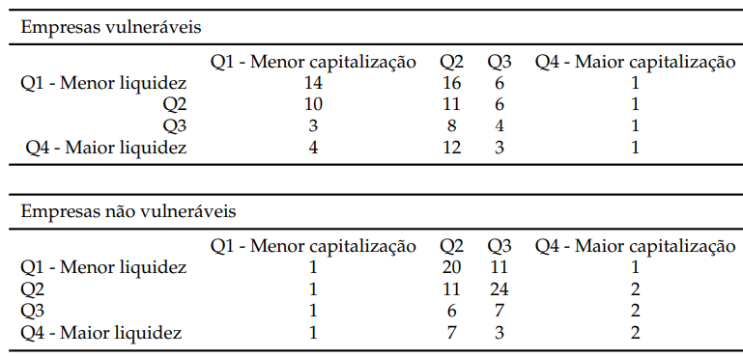
4. As empresas em vulnerabilidade e os rácios de liquidez e capitalização
Empresas com maiores níveis de liquidez terão mais recursos disponíveis para limitar o impacto negativo dos choques no curto prazo. Empresas mais capitalizadas terão maior margem para evitar a insolvência caso registem perdas prolongadas.
Em 2020, cerca de 50% da dívida das empresas vulneráveis encontra-se concentrada em empresas situadas, simultaneamente, nos dois quartis inferiores dos rácios de capitalização e liquidez. A dívida das empresas não vulneráveis encontra-se concentrada nos quartis intermédios de capitalização e liquidez, padrão que também se observa no detalhe para os diferentes sectores de atividade.
Os empréstimos bancários evidenciam um padrão similar, mas a exposição aos quartis de menor liquidez e capitalização é inferior.
Distribuição da dívida das empresas vulneráveis e não vulneráveis por rácio de liquidez e capitalização | Em % da dívida projetada para o final de 2020
Nota: Os quartis de capitalização e liquidez foram calculados com na CB de 2018. O rácio de liquidez corresponde ao rácio de caixa e depósitos sobre o passivo corrente. O rácio de capitalização resulta do quociente entre o capital próprio e o ativo. A informação sobre empréstimos bancários com referência a setembro de 2020 segundo a CRC.

Slide 22
5. Conclusão
O choque económico associado à pandemia da COVID-19 condiciona a geração de resultados das empresas portuguesas implicando riscos para a sua situação financeira.
O impacto deste choque na situação financeira das empresas é avaliado no período 2020-2022 recorrendo a dois indicadores: vulnerabilidade financeira e dívida em excesso.
Estima-se um aumento de 9 p.p. da dívida associada a empresas em vulnerabilidade financeira em 2020, o que corresponde a 31% do total da dívida das empresas portuguesas.
Em 2021 e 2022, estima-se uma diminuição da dívida associada às empresas mais vulneráveis que será tanto menor quanto maior for a intensidade e a duração do choque económico.
A proporção de dívida financeira associada a empresas em vulnerabilidade deverá, no entanto, ficar aquém dos valores máximos observados no contexto da crise da dívida soberana.
Os setores de atividade para os quais são estimados maiores aumentos dos níveis de vulnerabilidade são a indústria transformadora, o comércio e o alojamento e restauração.

Slide 23
Referências | Apresentação
De Socio, Antonio e Valentina Michelangeli (2017). “A model to assess the financial vulnerability of Italian firms.” Journal of Policy Modeling, 39(1), 147–168.
Klein, Nir (2016). Corporate sector vulnerabilities in Ireland. International Monetary Fund.
Martinis, Ana, Igor Ljubaj, et al. (2017). “Corporate Debt Overhang in Croatia: Micro Assessment and Macro Implications.” Croatian National Bank W, 51.
Bonfim, Diana (2009). “Credit risk drivers: Evaluating the contribution of firm level information and of macroeconomic dynamics.” Journal of Banking & Finance, 33(2), 281–299.
Martinho, Ricardo e António Antunes (2012). “Um modelo de scoring para as empresas portuguesas.” Relatório de Estabilidade Financeira.
Antunes, António, Homero Gonçalves, Pedro Prego, et al. (2016). “Firm default probabilities revisited.” Economic Bulletin and Financial Stability Report Articles.

